Slide 1


ClooOps
Azure, The best CMP Tool Reduce spending, Improve efficiency
Focus on Cloud
Microsoft Azure Consulting Expert Group

Slide 2
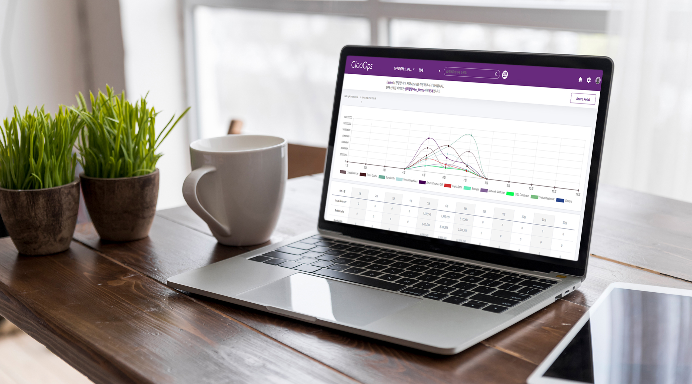
클라우드 비용을 정확하고 효율적으로
사용할 수 있는 최적의 툴!
클루커스에서 개발한 Microsoft Azure 관리 툴인 ClooOps는
클라우드 비용 관리, 클라우드 모니터링 및 서비스 요청에 이르기까지
클라우드 사용의 1-2-3을 제공해 주는 툴입니다
Reduce spending, Improve efficiency
ClooOps와 함께 클라우드를 쉽고 편리하게 관리하십시오!

Slide 3



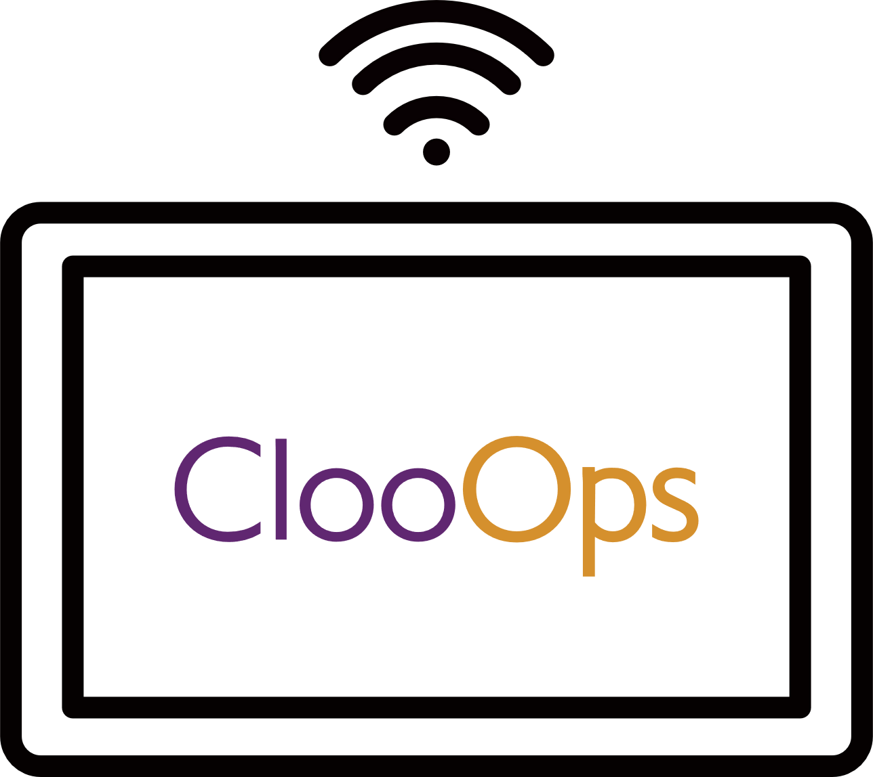
주요 특징
클라우드 관리, 더 이상 어려워 하실 필요가 없습니다.
빌링 및 사용량 관리
서비스 요청
단순하게 표시되던 과금 정보를 리소스별, 서비스별,
지역별로 나눠 기간별로 확인할 수 있는 기능으로,
과금에 대한 정확한 분석을 바탕으로 낭비되는 리소스를
최소화 할 수 있습니다.
클루커스 매니지드 서비스 이용 고객은 ClooOps를 통해
SR을 요청하실 수 있으며 클루커스 전담 컨설턴트는
이를 처리하며 처리가 어려운 상황 발생 시 Microsoft본사에
SR을 직접 요청하여 이슈상황에 대응해 드리고 있습니다.
클라우드 모니터링
클라우드 자산관리
다양하고 복잡하게 퍼져 있는 클라우드 리소스를
ClooOps로 한 곳에서 편리하게 통합 관리 할 수 있습니다.
클라우드 리소스에 대한 모니터링 헬스체크가 제공되며,
클루커스 매니지드 서비스 이용 고객에게는 Grafana를
활용한 실시간 분석 대시보드를 제공해 드리고 있습니다.
모든 리소스는 고객의 자산입니다. 고객의 소중한 자산을
잘 관리하고 운영하기 위해 자산 현황을 실시간으로
확인하실 수 있고, 사용량 증감에 따른 비용 예산 측정도
가능한 여러가지 기능을 제공해 드리고 있습니다.

Slide 4

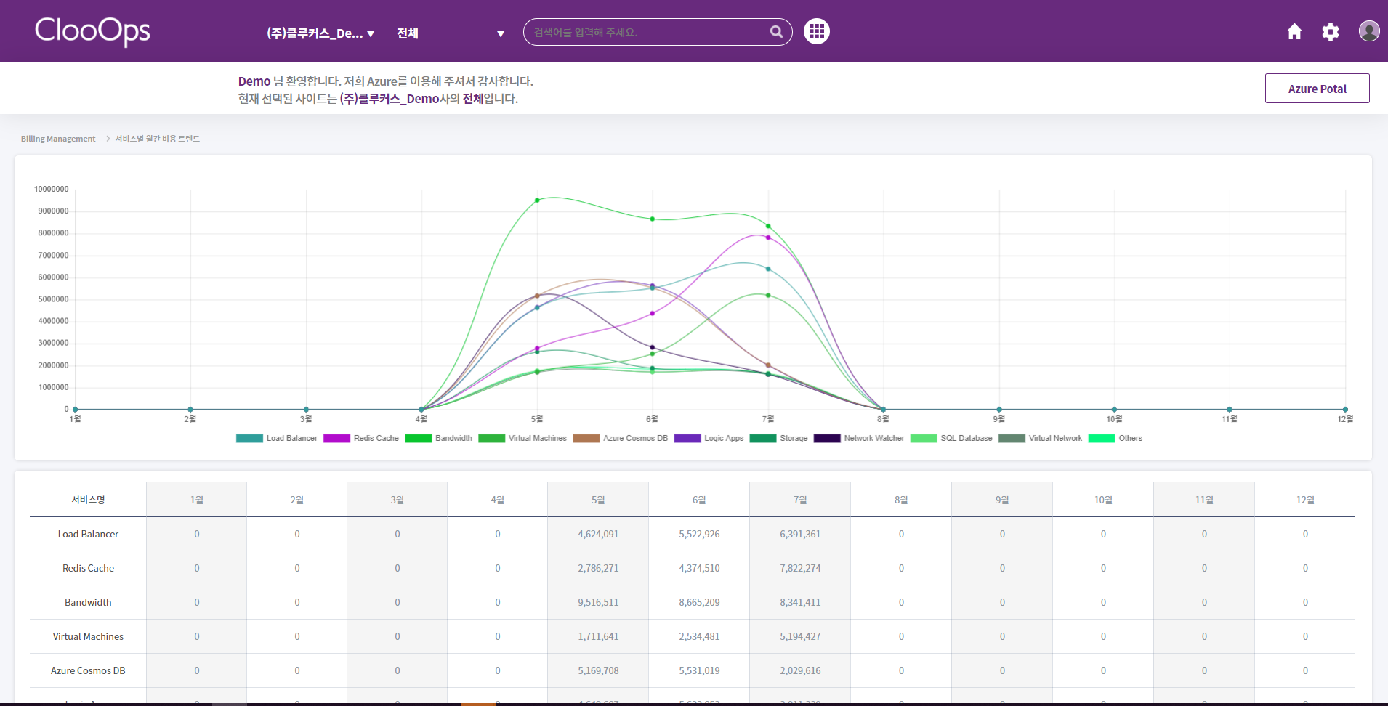
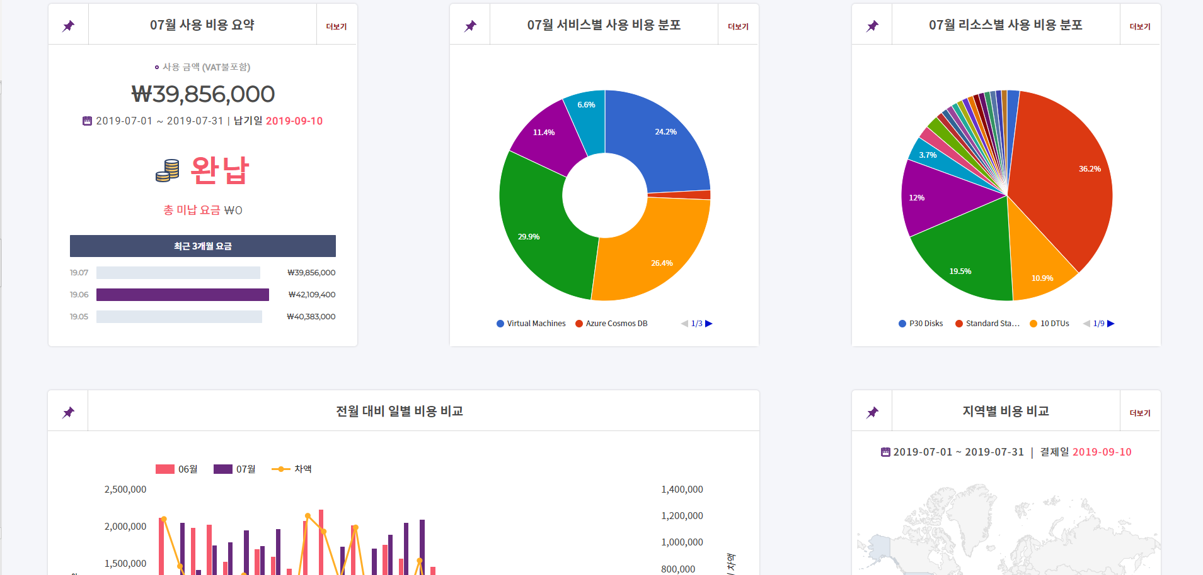
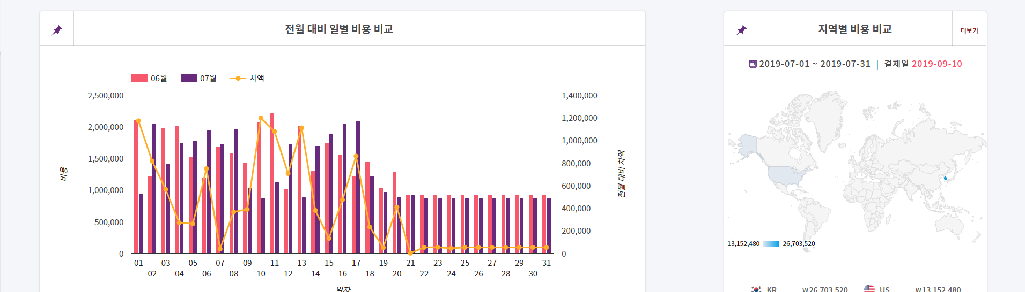
01. Billing Management
단순하게 표시되던 과금 정보를 리소스별, 서비스별,
지역별로 나눠 기간별로 확인할 수 있는 기능으로,
과금에 대한 정확한 분석을 바탕으로 낭비되는 리소스를
최소화 할 수 있습니다.
최근 예상 비용
사용 내역
서비스별 월간 비용 트렌드 분석
리소스별 월간 비용 트렌드 분석
지역별 월간 비용 트렌드 분석

Slide 5
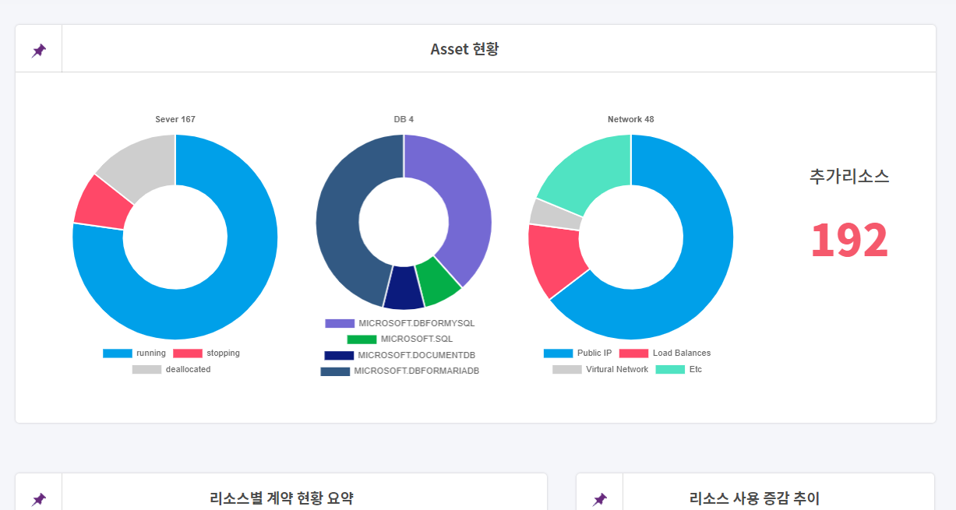
02. Asset Management
고객의 소중한 자산을 잘 관리하고 운영하기 위해
자산 현황을 실시간으로 확인 하실 수 있는
통합된 대시보드를 이용해 사용량 증감에 따른
비용 예산 측정 등 다각적으로 분석하실 수 있습니다.
어셋 대시보드
서버 사용 현황
DB 사용 현황
스토리지 사용 현황
네트워크 사용 현황
리소스 사용 현황 등

Slide 6
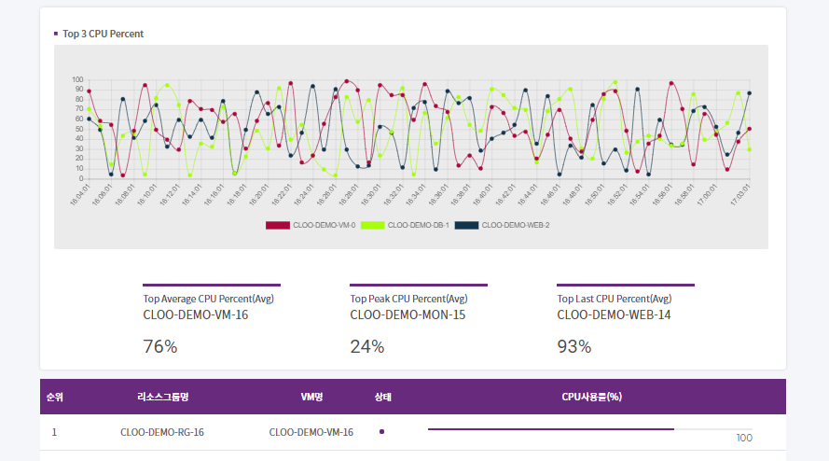
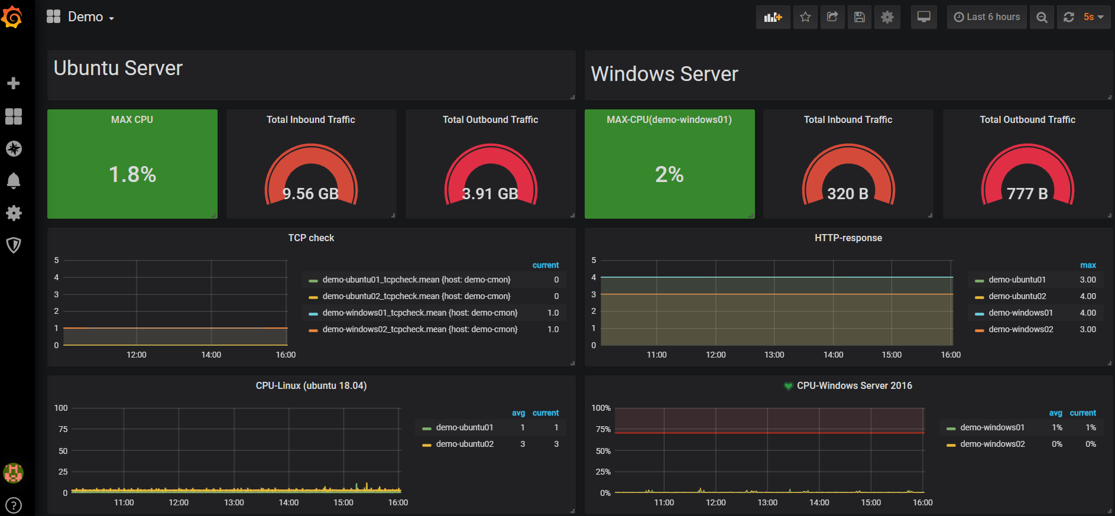
03. Monitoring Dashboard
다양하고 복잡하게 퍼져 있는 클라우드 리소스를
ClooOps로 한 곳에서 편리하게 통합 관리 할 수 있습니다.
클라우드 리소스에 대한 모니터링 헬스체크가 제공되며,
클루커스 매니지드 서비스 이용 고객에게는 Grafana를
활용한 실시간 분석 대시보드를 제공해 드리고 있습니다
Monitoring Tool
Monitoring CPU
Monitoring Disk
Monitoring Network
*** 클루커스 매니지드 서비스 이용 고객에게 제공되는 서비스 입니다.

Slide 7
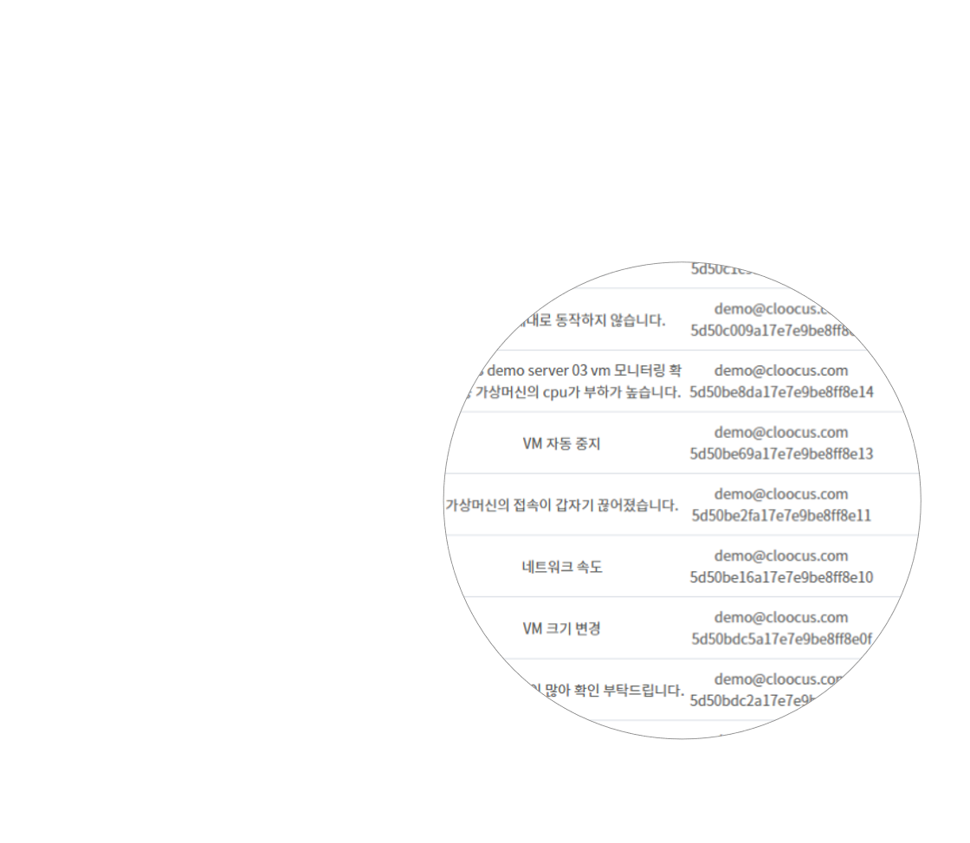
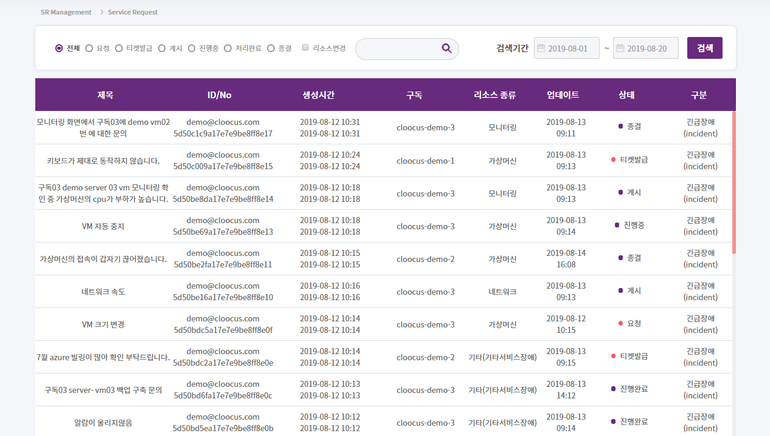
04. SR Management
클루커스 매니지드 서비스 이용 고객은 ClooOps를
통해 SR을 요청하실 수 있으며 클루커스 전담 컨설턴트는
이를 처리하며 처리가 어려운 상황 발생 시,
Microsoft본사에 SR을 직접 요청하여 이슈상황에
대응해 드리고 있습니다.
Service Request
Service Request 추가
*** 클루커스 매니지드 서비스 이용 고객에게 제공되는 서비스 입니다.

Slide 8
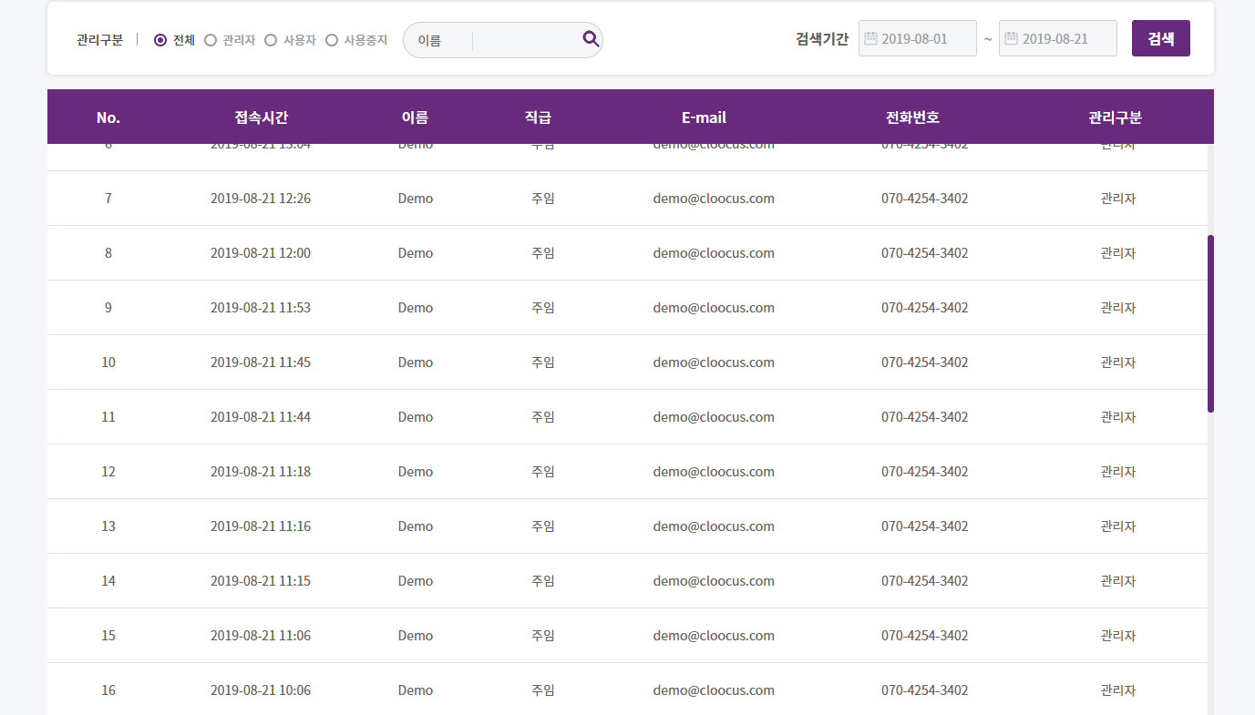
05. Log Management
로그관리기능을 통해 Azure로 수집되는 로그들을
특정 기준별로 분류하여 실시간으로 분류하여
관리할 수 있습니다. 시스템 운영에 영향을 미칠 수
있는 로그의 경우, SR 기능과 연동하여 신속하게
대응할 수 있도록 합니다.
Access Log 분석
Event Log 분석
Activity Log 분석

Slide 9
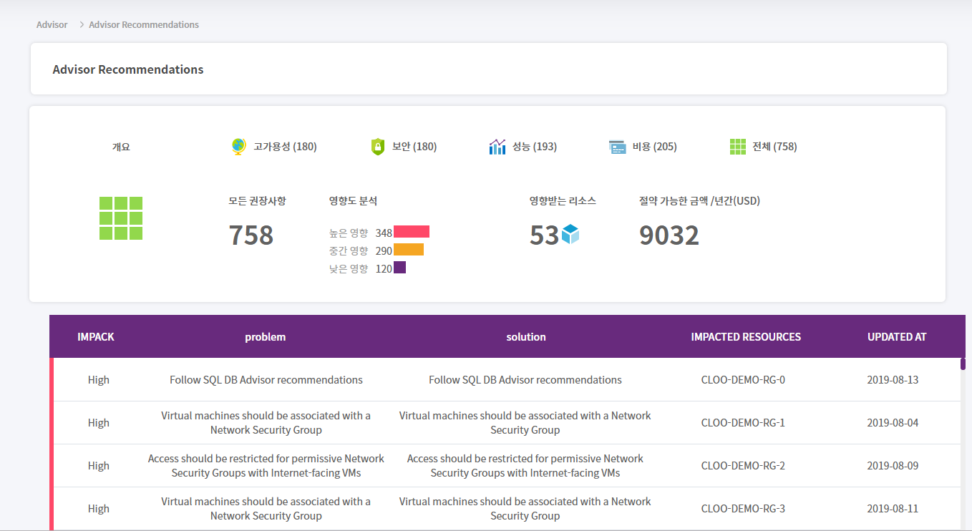
06. Advisor
다양한 리소스의 분석에 근거해
지출을 줄이고, 비즈니스 효율성을 높이는
클라우드 운영 권장 사항을 제시해 드립니다.
Advisor Recommendations

Slide 10

요금 정책
ClooOps는 모든 클루커스 CSP고객에게 제공되는 서비스 입니다.
단, SR Management 및 Monitoring Dashboared는 ‘클루커스 매니지드 서비스 고객’에게 한 해 사용가능 합니다.
구분
Basic
Advanced
대상
클루커스 고객 (CSP)
클루커스 매니지드 서비스 고객
요금
무료
무료
〮 클라우드 빌링 매니지먼트
- 최근예상비용, 사용 내역, 서비스별 / 리소스별 /
지역별 월간 비용 트렌드 분석
〮 클라우드 어셋 매니지먼트
- Asset Dashboard, 서버, DB 및 스토리지, Network,
리소스 사용 현황 등
〮 클라우드 로그 매니지먼트
- Access, Event, Activity log 분석
〮 어드바이저
- 분석에 근거한 클라우드 권장사항 제시
〮 클라우드 빌링 매니지먼트
- 최근예상비용, 사용 내역, 서비스별 / 리소스 별 /
지역별 월간 비용 트렌드 분석
〮 클라우드 어셋 매니지먼트
- Asset Dashboard, 서버, DB 및 스토리지, Network,
리소스 사용 현황 등
〮 클라우드 모니터링 대시보드
- 모니터링 툴, 모니터링 CPU, 모니터링 디스크,
모니터링 네트워크 실시간 확인
〮 SR 매니지먼트
〮 클라우드 로그 매니지먼트
- Access, Event, Activity log 분석
〮 어드바이저
- 분석에 근거한 클라우드 권장사항 제시
서비스 항목

Slide 11

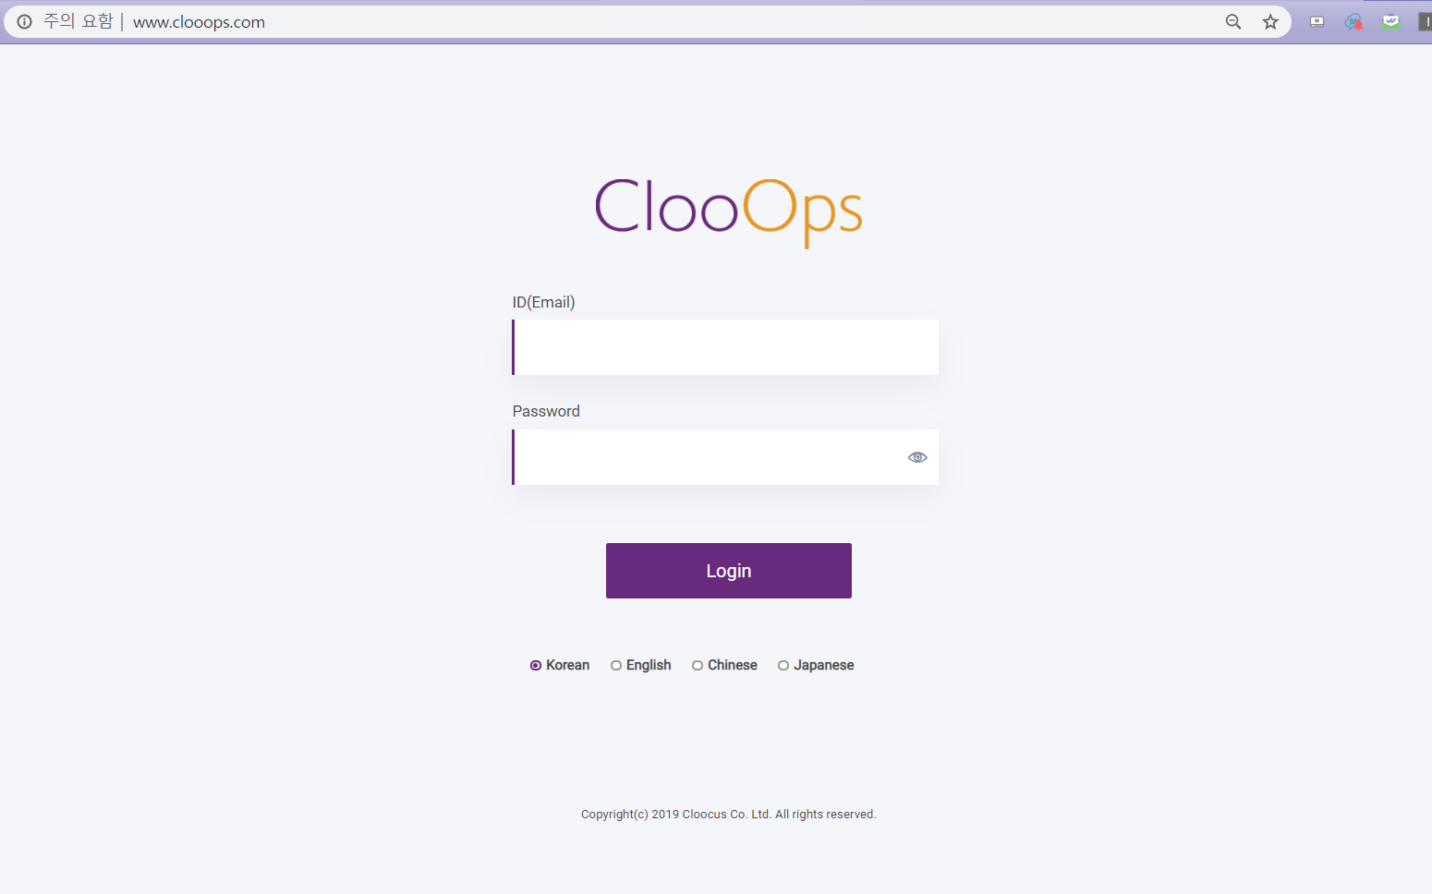
ClooOps 접속하기
접속하기
www.clooops.com
로그인
ID : 사용자 아이디
PW : 초기접속 시, 0000
직접 체험하시고, ClooOps 에 대한 궁금증을
바로 해결하십시오!
Helpdesk
T : 070-4254-3402
E : msp@cloocus.com
쉽고 편리한 클라우드 관리, 지금 시작해 보세요!

Slide 12



Thank you
Thank you
Focus on Cloud
Focus on Cloud
Microsoft Azure Consulting Expert Group
Microsoft Azure Consulting Expert Group

